Slide 1
投资学 第14章
投资分析实务（2）：技术分析

Slide 2
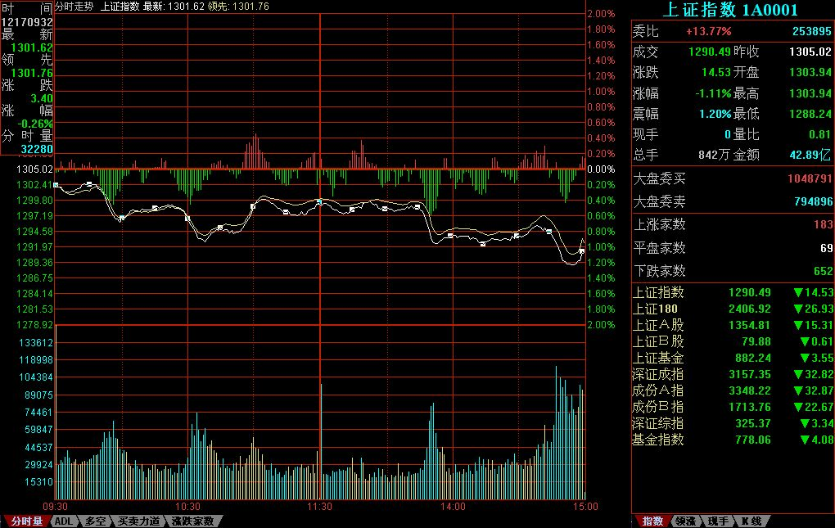
14.1 分时走势图识读

Slide 3
该图上有两条曲线，一条为白线，是大盘加权指数曲线（即证交所公布的股价指数曲线），一条为黄线，是不含加权的大盘 指数 。
意义：黄、白线的相对位置显示小盘股与大盘股涨跌的差距，黄线在白线之上，表示小盘股涨幅较大或跌幅较小，黄线在白 线之下，则刚好相反。

Slide 4
在白黄线附近还有红绿柱线，红柱线表示涨，绿柱线表示跌。
柱线的长度表示力量。当红柱线逐渐增长时，显示指数上涨力量逐渐增强，缩短则上涨力量减弱；当绿柱线增长时，显示指数下跌力量增强，缩短则下跌力量减弱。
在走势图的下方，设有黄色（蓝色）柱线，表示每一分钟内的成交量，黄色表示上涨，蓝色表示下跌。

Slide 5
委买（手数）：指所有个股现在委托买入的前三档的总和（由高到低排序）。
委卖（手数）：指所有个股现在委托卖出的前三档的总和（由低到高排序）。
成交量（手数）、昨收、涨跌（指数）、涨跌幅
开盘、最高、最低。

Slide 6

委比 ：是股票委托买卖的比例，用以衡量一段时间内，委托买卖盘相对强度的指标。
委比值的变化范围：-100%～+100%。
当委比值为正值且委比数值大，说明市场买盘强劲，反之，则说明市场抛盘压力大。当委比从负100%趋向正100%时，说明多方逐渐占据上风。

Slide 7
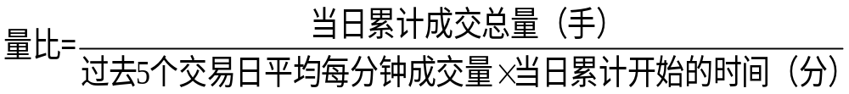
量比：衡量相对成交量的指标。它是开市后每分钟的平均成交量与过去5个交易日每分钟平均成交量之比。其公式为：
当量比数据大于1时，说明当日每分钟的平均成交量大于过去五日的平均值，交易比过去5日强有力，当量比数据小于1时，说明市场成交萎缩，现在的成交比不上过去5日的均值。

Slide 8
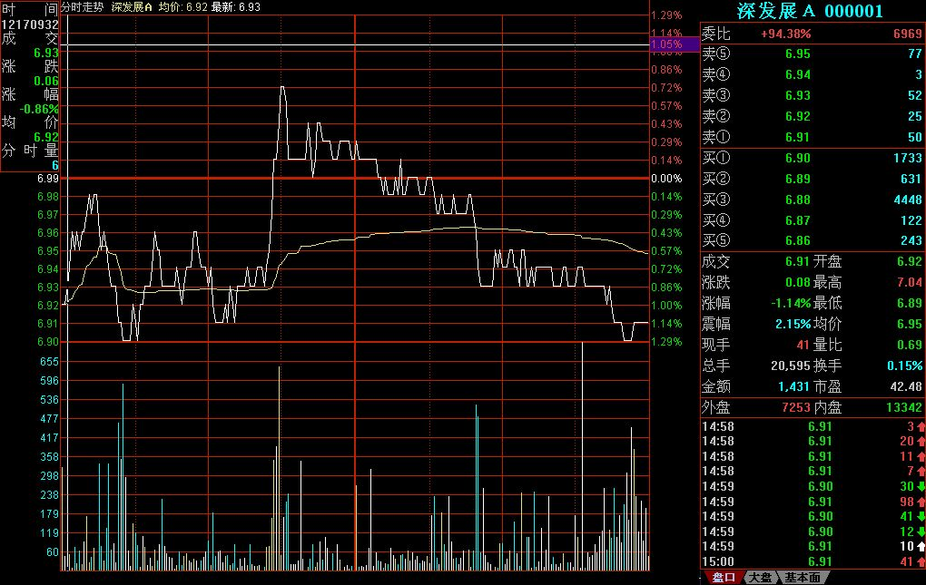
个股分时走势图：深发展（000001）

Slide 9

内盘：是指一笔证券交易是以买方委托（价格）成交的
外盘：表示一笔证券交易以卖方委托（价格）成交的。
  显然，某个证券品种的总成交量就是内盘和外盘的相加。
  以卖方成交的委托纳入外盘，如外盘数量增加，就意味着多数卖出委托都有买方来承接，显示了买方的强劲势头。
  以买方成交的委托纳入内盘，如内盘数量大，就说明多数的买入委托价都有人愿意接受，说明卖方势力的强大。

Slide 10

换手率高，表示成交活跃，交易量大，买的人多，卖的人也多，属于热门股，同时也说明该股投机性强，风险大。
新股一般换手率较高，甚至可以超过100%，
卖1～卖5，买1～买5：最近十笔成交价和成交手数的明细显示。

Slide 11
K线图
相传是从日本米市商人在交易时用于记录米市行情详细资料采用的一种简单有效的方法。
因绘制方法简单易懂，实用有效，逐渐为世界各国证券市场加以引进和借鉴，经过百余年的实践，用K线图来表示证券行情的完整记录。
现已成为投资者进行日常技术分析必不可少的重要指标。

Slide 12
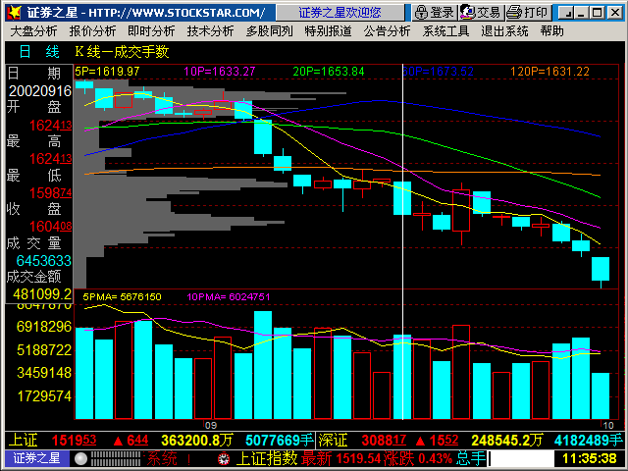

Slide 13
每个交易日某个证券的开盘价、收盘价、最高价、最低价的所有变动情况全部记录下来，然后绘成像蜡烛的图形，所以K线图也称蜡烛图形。
K线图中横轴表示时间，纵轴表示某个股的股价。
竖立的长方形表示收盘价和开盘价
  交易低开高走，收盘价高于开盘价，此长方形用红色表示，也称阳线实体。
  交易高开低走，收盘价低于开盘价，则用黑（蓝）色表示，或者采用阴影线表示，也称阴线实体。

Slide 14
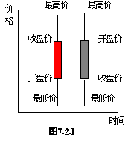

Slide 15
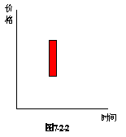
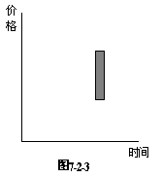
1、光头光脚的阳线。即该证券当日交易一开盘就是最低价，而收盘收在最高价，它说明整个交易日买盘强劲
2、光头光脚的阴线。
收盘价
收盘价

Slide 16
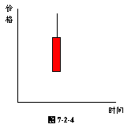
3、仅有上影线的开盘光头阳线
  先扬后抑。开盘在最低价，但收盘价不是收在最高价，说明上升势头明显受阻，遭到空方顽强抵抗，上影线的长度说明空方阻击的力度，长度越长，即空方阻力越大。

Slide 17
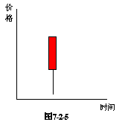
4、带有下影线的收盘光头阳线
  先抑后扬：在开盘后一段时间，股价曾一度下滑，但不久即被买盘奋力拉起，股价调头向上，并获得大量买盘支持，一路上攻，最终竟收盘于全天最高价位。下影线的长度表明空方打压的力度。

Slide 18
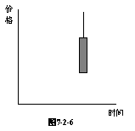
5、带上影线的光脚阴线
先扬后抑。开盘后，股价可能承接昨日势头，继续攀升，但很快感觉乏力疲软，后劲明显不足，当回落到开盘价处仍未能阻止跌势，股价一路打压至全天最低位收盘，说明空方完全占据了阵地 。
开盘价

Slide 19
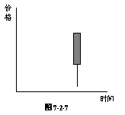
6.带下影线的光头阴线。
  先抑后扬：股价开盘价即为全天的最高价，空方完全占据主动。股价不断下跌，但在下跌过程中，仍有多方在顽强抵抗，并成功地把全天的收盘价定在高处，留下的一条下影线就是多方反击过程的证明。
开盘价

Slide 20
空方力量越强：
  上影线越长或下影线越短
  阳线实体部分越短，阴线实体部分越长
多方力量越强：
  上影线越短，下影线越长
  阳线实体部分越长，阴线实体部分越短。

Slide 21
14.2 技术分析的主要理论
基本假设
市场是无效率的
  价格和成交量中包含预测未来股市重要的信息。
价格趋势一旦形成会重复若干时间
  “趋势”是技术分析的核心，当一种趋势刚刚发生时就要及时发现才能获利
历史会重现
  人的行为和心理在历史的不同时期有着惊人的相似，而左右价格力量就是人的心理和行为。

Slide 22
证券投资技术分析主要采用图表
  采用绘制各类图表并进行数量分析，从而得出某种结论，借以揭示证券大盘走势或某个股的演变轨迹
  从图表中看出机构大户、庄家主力的操作意图

Slide 23
14.2.1 道氏理论
道氏理论创立于十九世纪末，是美国投资者预测股票市场价格涨落最常用的方法，也是最古老的技术分析理论之一。
道氏理论成功运用的典型例子是：预测美国股市崩盘。
  1929年10月23日，华尔街日报刊登《浪潮转向》，该文以道氏理论为基础对股市动向进行预测，正确地指出牛市已经结束，熊市已经来临。

Slide 24
道氏理论认为，证券市场上同时存在着三种趋势
    主要趋势。表示股票市场价格长期趋势，主要趋势一经形成，通常持续1年或1年以上。汉密尔顿认为多头市场的平均长度为27个月，空头市场的平均长度为15个月。
    次要趋势。指在主要趋势中，股价持续上涨过程突然出现中期回跌现象，或者在股价持续下跌过程中突然出现的中期反弹现象。次要趋势持续时间为两周到1个月左右。
    日常运动。指股价每天的小幅波动。这种运动不大重要，也很难预测，一般持续数小时至几天。

Slide 25
14.2.2 波浪理论
艾略特发现每个完整的价格波动过程周期（无论是上升还是下降）都要经过8个过程，或者说是8浪。
这8个过程一完成，本次周期就结束了，紧接着的是另一个周期。
无论所研究的趋势是何种规模，8浪的基本形态结构是不会变化的。图1是一个上升过程周期的8浪结构图。

Slide 26
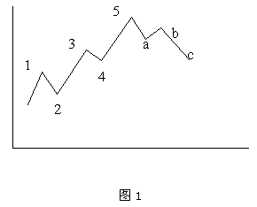
前面是5浪结构，后面是3浪结构。这8浪分为主浪和调整浪，主浪是波动的主体，调整浪是对主浪的补充。

Slide 27
主浪：如果某个浪的趋势方向与比它高一层次的浪的趋势方向相同，那么这一浪就称。主浪起着推动趋势发展的作用，又称为推动浪。图1中的1浪、3浪、5浪就是主浪。
调整浪：运行方向同它的上一层次的波浪方向不同，是对主浪的调整和补充。

Slide 28
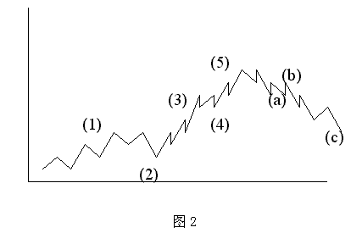
浪中有浪——浪的合并和浪的细分

Slide 29
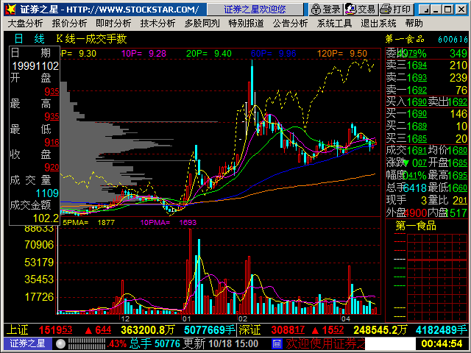

Slide 30
波浪理论的局限性
浪的层次的确定和浪的起点终点的确认。波浪所处的层次又会产生大浪套小浪、浪中有浪的多层次形态。
在形态形成的途中，对其进行浪的划分是一件很困难的事情，“用波浪理论解释历史，效果比较好”。

Slide 31
14.2.3 价格趋势理论
价格趋势
  在一段时间内，不管市场如何变化，总是有三种状态：上升（牛）、横盘（鹿）、下降（熊）。
型态分析
  连接股价波动低点的直线为上升趋势线
  连接股价波动高点的直线为下降趋势线

Slide 32
价格
上升趋势线

Slide 33
下降趋势

Slide 34
趋势线判研规则
当上升趋向线跌破时，就是一个出货信号。在没有跌破之前，上升趋向线就是每一次回落的支撑。
当下降趋向线突破时，就是一个入货信号。在没升破之前，下降趋向线就是每一次回升的阻力。
比如当前股票市场1300点就是一个支撑。

Slide 35
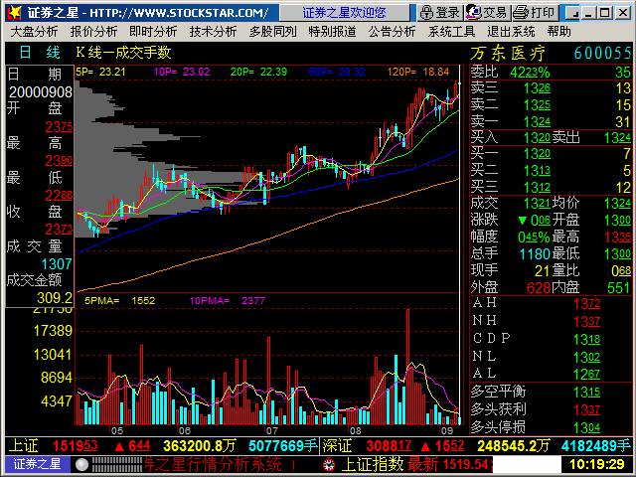

Slide 36
15.3 技术分析的指标
移动平均线
MACD
RSI
KDJ
OBV
W％指数
BOLL

Slide 37
14.3.1 移动平均线
将一定时间内的股票收盘价加以算术平均，并滚动计算，然后将所有数据一一列出，连接成一条起伏不定的趋势线，用以观察分析股价走势。
这种方法可剔除交易中出现的偶然性因素，使连线尽可能地平滑，帮助分析人员对股价中长期预测。
一般是5日，10日、20日、60日、120日，分别代表了一周、半个月、一个月、一个季度和半年的交易情况。

Slide 39
股价虽然处在下降中，但均线已经开始上升，则表明从长期来看，价格将上升，后市看好。
均线
股价

Slide 40
股价仍在上升，但均线已经提前下降，这表明长期中股价必然下跌，这是一个出货的信号。

Slide 41
14.3.2 MACD
MACD 是指数平滑异同移动平均线（Moving Average Convergence and Divergence)，是移动平均线的一种变形。
当行情处于上升（下跌），股价的短期移动均线上升（下跌）速度快，而长期移动均线上升（下跌）速度慢，若一直上升（下跌），则两者之间的离差会越来越大。

Slide 42
MACD和DIF的计算原理
以12日和26日股价的移动平均值，得到EMA(12)和EMA(26)；
计算出离差值DIF：DIF= EMA(12)-EMA(26)
  DIF是短期的分离程度，正值表示上升，负值表示下降
计算DIF平均数得到MACD
  MACD是平滑后再一次平滑，MACD表明长期的分离程度。
计算离差柱线BAR=DIF –MACD
把计算出的MACD、DIF、BAR逐日记录在坐标上，就形成了完整的MACD指标。

Slide 43
从DIF和MACD的判研走势，可从两方面展开：
  若二者均为正值，且DIF向上突破MACD，则是上升行情，则是买入信号。
  若二者均为负值，且DIF向下突破MACD，则给出了卖出信号。

Slide 44
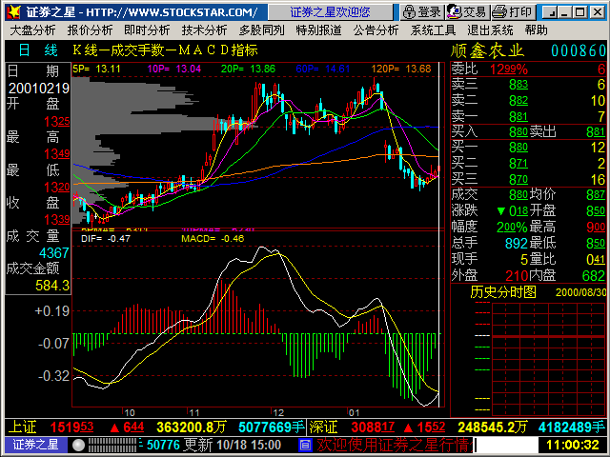

Slide 45
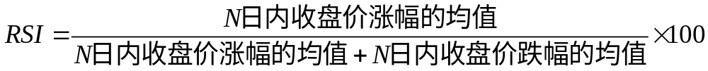
14.3.3 RSI
RSI是相对强弱指数（Relative Strength Index)
  利用一定时间内平均收盘价涨幅均值，与平均收盘跌幅和涨幅的均值的比值，来判断多空力量的强弱。
N的取值一般为7（短期）和21（长期）
100>RSI>0，该值越大表明多方力量越强，反之则反

Slide 46
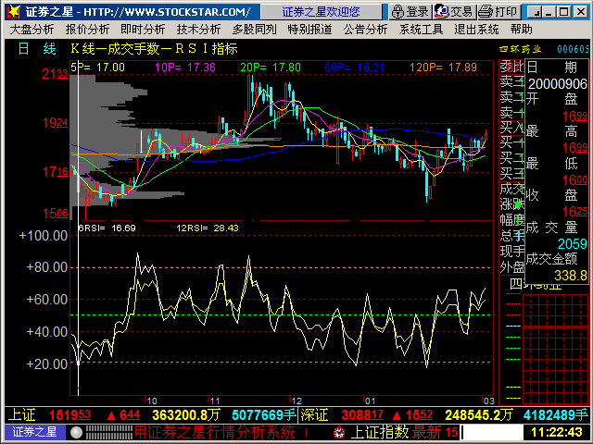

Slide 47
RSI值常态分布区域集中在30-70之间，RSI曲线就是每日RSI数值的连接，它一般领先于股价上升或下跌
  20以下的区域为超卖区（则要买入）
  80以上的区域为超买区（则要卖出）
  RSI值为50，说明多空双方势均力敌。如RSI值大于50，表示多方力量强于空方，买方需求旺盛，反之则反。
  RSI数值越小，其反弹可能性和力度也就越大。

Slide 48
14.3.4 KDJ （随机指标)
前面谈及的指标只与收盘价有关。
KDJ主要通过研究最近数日的最高价、最低价与现时收盘价的价格波幅，推算出行情涨跌的强弱势头。
  KDJ既考虑了一段时间内最高价与最低价的变动，又融合了移动平均线速度的观念，形成了较为准确的买卖信号依据
  它成为波动性较大的市场最敏感性的指标，在中短期技术分析中，有一定的功能。

Slide 49
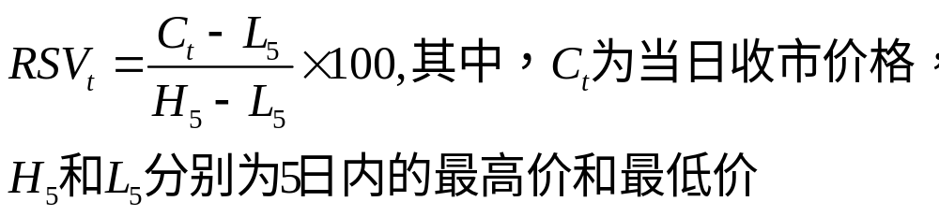
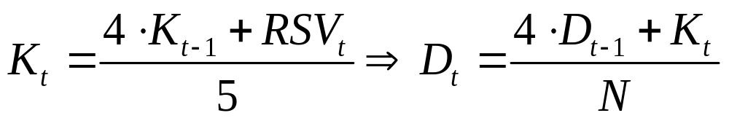
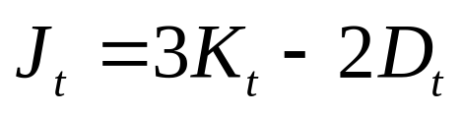
（1）计算原始的随机值RSV (Row Stochastic Value)
（2）计算K值和D值（初始K和D值用50代替）
（3）计算J值
若连续上涨则k增加

Slide 50
注意：
  D值是K值的再度平滑，所以D值波幅相对较小
  J值反映K值与D值的偏离程度
判研规则：
  K值在80以上，D值在70以上为超买的标准（此时J值为100）。
  K值在20以下，D值在30以下（此时J值为0）为超卖的标准。
  K值由小到大超过D值时，K值此时应从下往上突破D值，KD交叉是买入信号。反之，K值从上向下跌破D值是卖出信号。

Slide 51
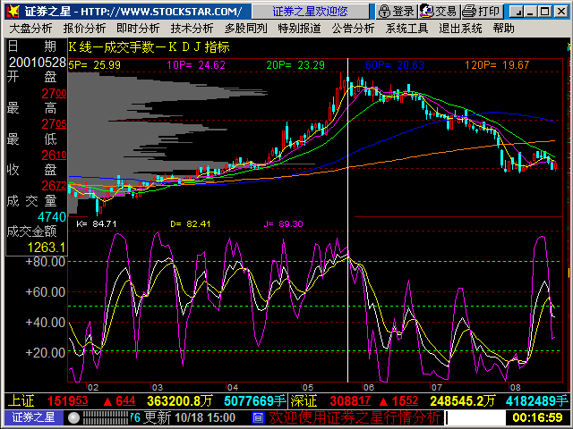

Slide 52
14.3.5 OBV
OBV（on Balance Volume Index)称为能量潮或人气指标。
前面的四个指标基本上是针对价格的，没有考虑成交量，而技术分析就是价量分析。
  价格只是一种外在表现，成交量才是决定价格升降的动因。
  “量比价先行”，如果买卖双方交易情绪高，成交量的增加必定导致价格的上升，反之则下降。

Slide 53
OBV的计算
  今日OBV=昨日OBV+今日的成交量。
  若今日收盘价高于昨天的收盘价，则今日成交量取正值，否则取负值。
  把各个交易日的OBV值连线就形成 了OBV 线。
判断标准
  价格上升，OBV线下降，说明买盘无力，为卖出信号。
  价格上升，OBV也同步上升，说明多方力量大于空方，价格可能继续上升。

Slide 54
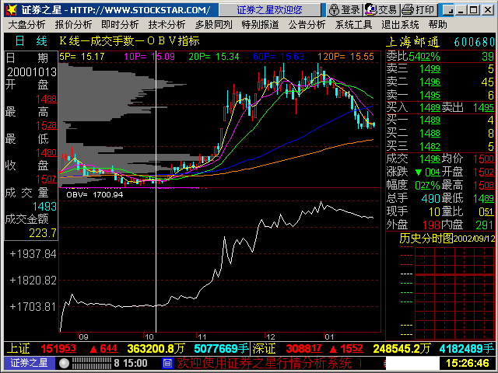

Slide 55
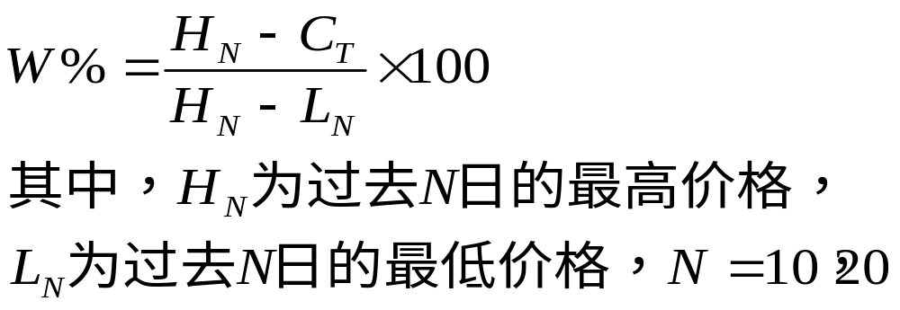
14.3.6 W％指数（威廉指数）
W％是（William Overbought or Oversold index)威廉超买或超卖指数
  当日收盘价格在过去一段时间内全部价格范围中相对位置。
C越大，W越小

Slide 56
威廉指数的值越小，市场的买气越重，反之，其值越大，市场卖气越浓
  当威廉指数达到80时，市场处于超卖状况，股价走势随时可能见底，80的横线被称为买入线。
  当威廉指数达到20时，市场处于超买状况，走势可能即将见顶，20的横线被称为卖出线。

Slide 57
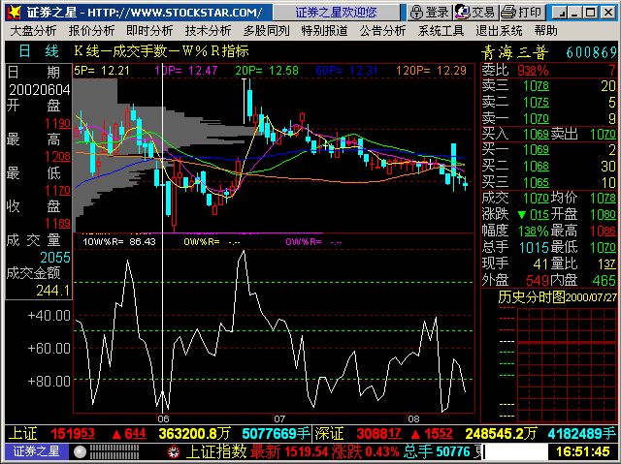

Slide 58
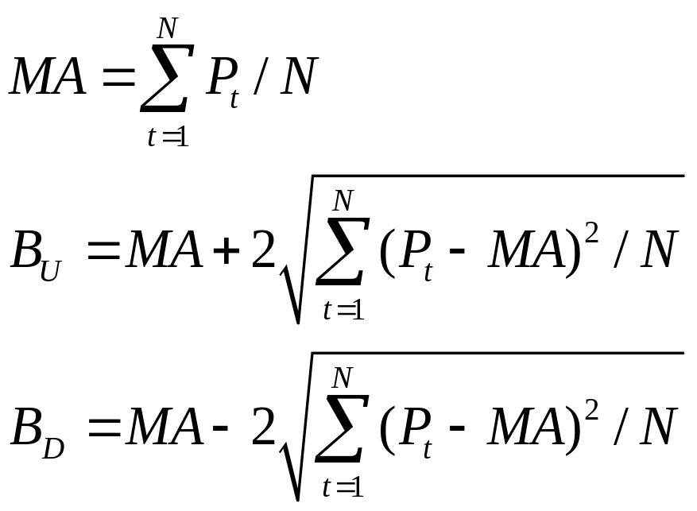
14.3.7 布林通道指标（BOLL）
BOLL指标实际上是根据统计学的正态分布的原理，超过两个标准差的事件是小概率事件。

Slide 59
p_{r}
2.5%
2.5%
B_{D}
MA
B_{U}
由概率论可知
  如果价位接近布林通道的上限，表示继续上涨是小概率事件，因此应考虑卖出。
  如果价格接近布林通道的下限，则意味着价格不太可能进一步下跌，应考虑买入。

Slide 60
